Slide 1
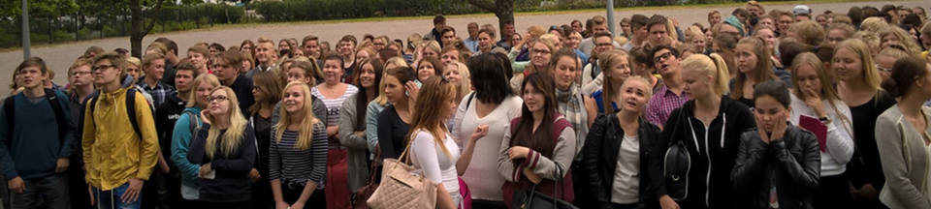
Ykkösten huoltajailta
2025

Slide 2
Yhteystiedot ja tiedotus
Wilma: Ryhmänohjaaja, aineenopettajat, rehtorit, opinto-ohjaajat, koulusihteeri, koulupsykologi, koulukuraattori ja terveydenhoitaja
Wilma: https://forssa.inschool.fi/
  Huoltajien Wilma-tunnukset kirjeitse
Opettajien sähköposti: etunimi.sukunimi@edu.forssa.fi
Koulun kotisivut: https://forssanyhteislyseo.fi/
  Tapahtumakalenteri
Desku: käyttöliittymä opiskelijoille esim. Wilma
Peda.net -oppimisalusta
Facebook, Instagram, Tiktok

Slide 3

Opiskelu lukiossa
jakso (noin 7 viikkoa), päättyy päättöviikkoon.
1- 4 opintopisteen opintojaksot (= kurssit)
5 jaksoa $⋅$ 12 op = 60 op lukuvuodessa. Kolme vuotta: $60+60+30=150 op$
1. SYKSY
1. KEVÄT
1. jakso
2. jakso
3. jakso
4. jakso
5. jakso
elokuu
syyskuu
lokakuu
marraskuu
joulukuu
tammikuu
helmikuu
maaliskuu
huhtikuu
toukokuu

Slide 4
OPINTOJEN MITOITUS
opetuksen mitoituksen peruste on opintopiste = 14 tuntia 15 min.
opintoihin kuuluu lisäksi tarpeellinen määrä opiskelijan omatoimista työskentelyä
Opintopiste
Opintojakso
pakolliset ja valtakunnalliset valinnaiset opinnot järjestetään 1-4 opintopisteen laajuisina opintojaksoina
Lukion oppimäärä
nuorille tarkoitetun lukiokoulutuksen oppimäärän laajuus on vähintään 150 opintopistettä
Opetus-suunnitelma
uudistetut opetussuunnitelmat otettiin käyttöön 1.8.2021

Slide 5
OPINTOJEN RAKENNE
Lukio-opinnot mitoitetaan opintopisteinä. Opiskelijan on suoritettava vähintään 150 opintopistettä.
Pakolliset opinnot
Jokaisen opiskeltava 94-102 opintopistettä riippuen matematiikan valinnasta
valtakunnallisesti määritetyt yhteiset tavoitteet ja sisällöt
Valtakunnalliset valinnaiset opinnot
Jokaisen opiskeltava näitä vähintään 20 opintopistettä
valtakunnallisesti määritetyt yhteiset tavoitteet ja sisällöt
Koulukohtaiset valinnaiset opinnot
Näitä ei välttämättä tarvitse opiskella yhtään opintopistettä
lukiodiplomeita, koulutuksen järjestäjän päättämiä opintoja, muualla suoritettuja opintoja, harrastus- järjestötoiminnassa hankittua osaamista

Slide 6
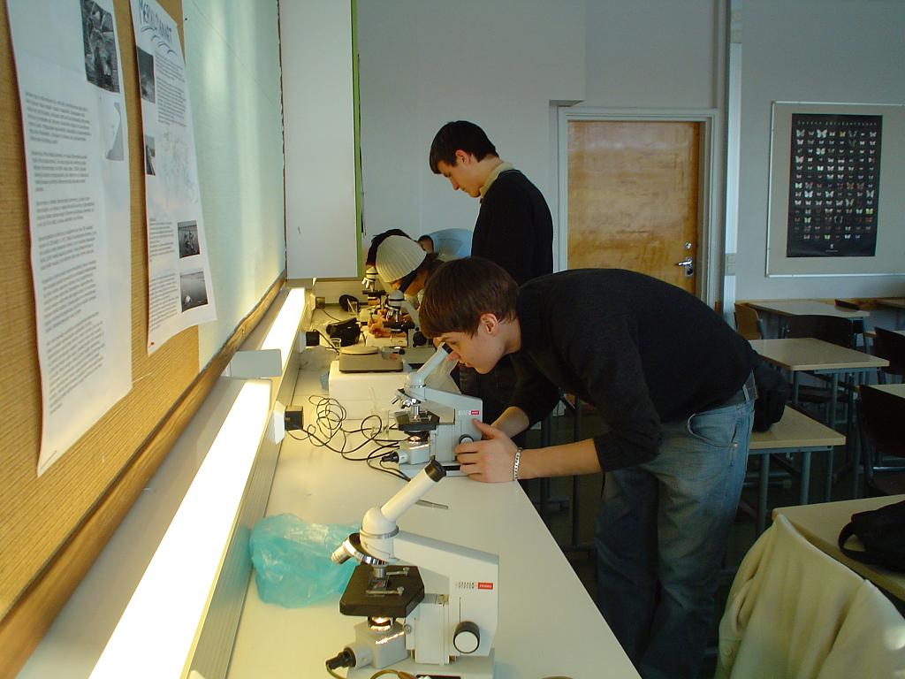
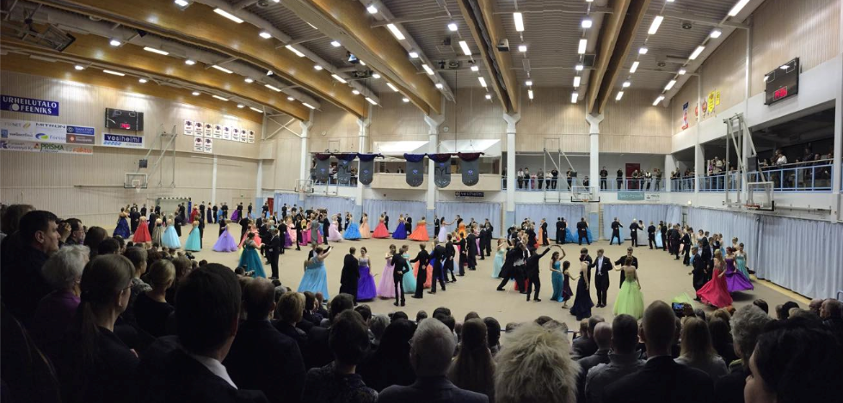
Opiskelu lukiossa
luokattomuus + urheiluakatemia
kiertotunti + musiikkilinja
opintotarjotin + kuvataidelinja
päättöviikko
uusintakoe
itsenäinen suoritus
tutorit
itsenäinen suoritus

Slide 7
Opiskelu lukiossa
Yhtä oppiainetta yhden jakson aikana:
3 x 75 min. / vko

Slide 8
Opiskelu lukiossa
Yhtä oppiainetta yhden jakson aikana:
3 x 75 min. / vko
n. 18 oppituntia / jakso
päättöviikolla (7 pv) yksi päivä / oppiaine

Slide 9
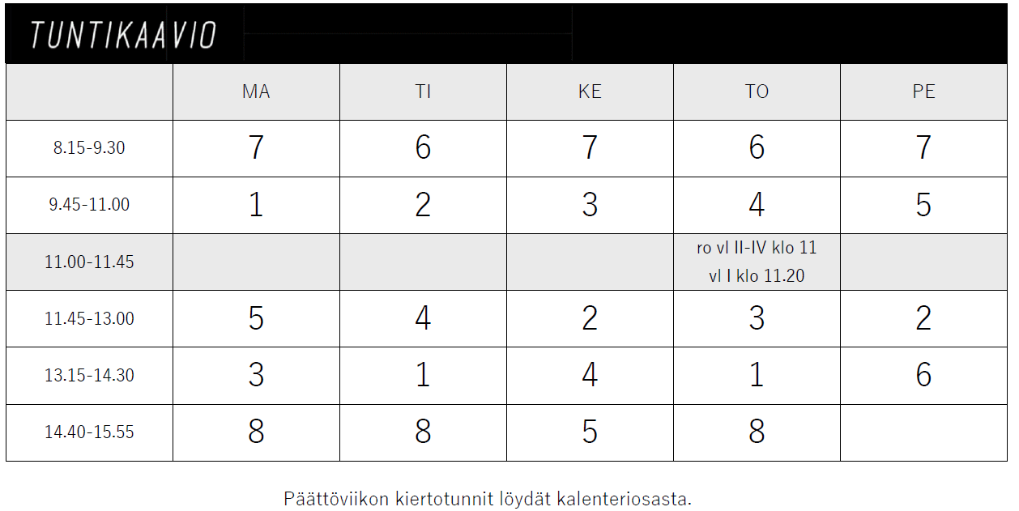
Kiertotuntikaavio

Slide 10
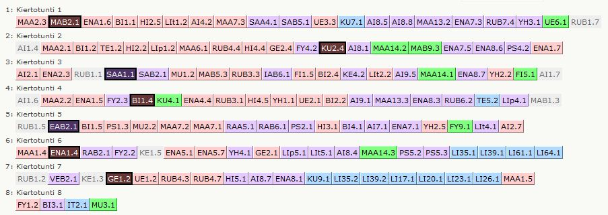
Opintotarjotin
Opiskelijat tekevät henkilökohtaisen opinto-ohjelman.
Jokaisessa jaksossa eri lukujärjestys

Slide 11
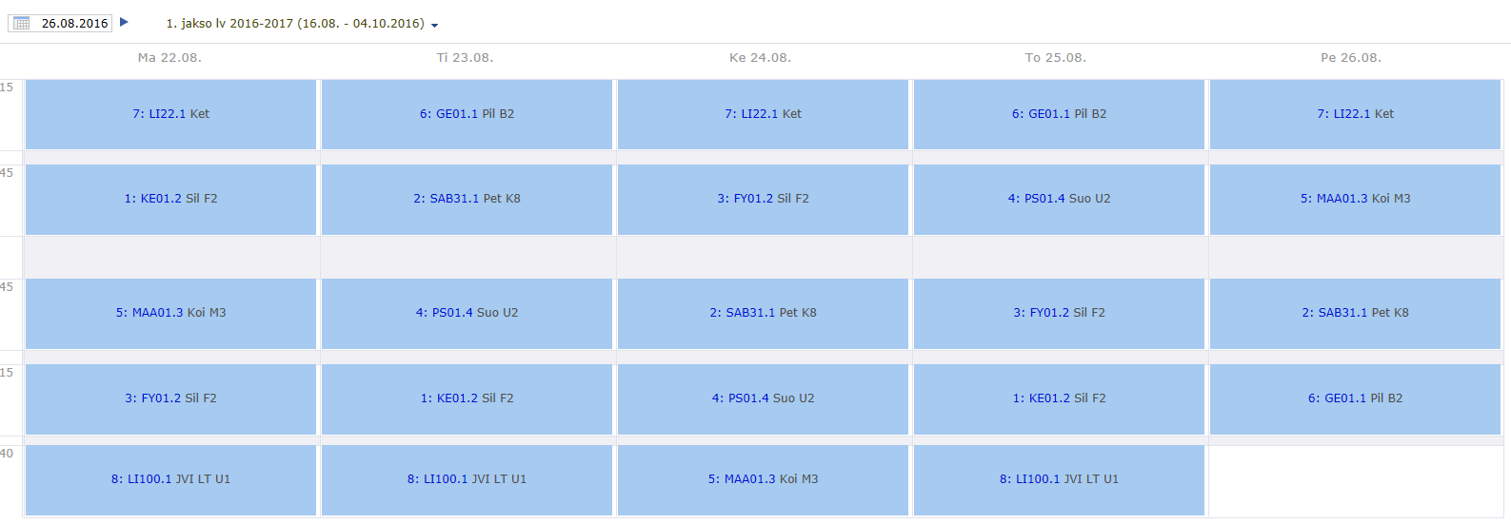
Erilaisia lukujärjestyksiä

Slide 12
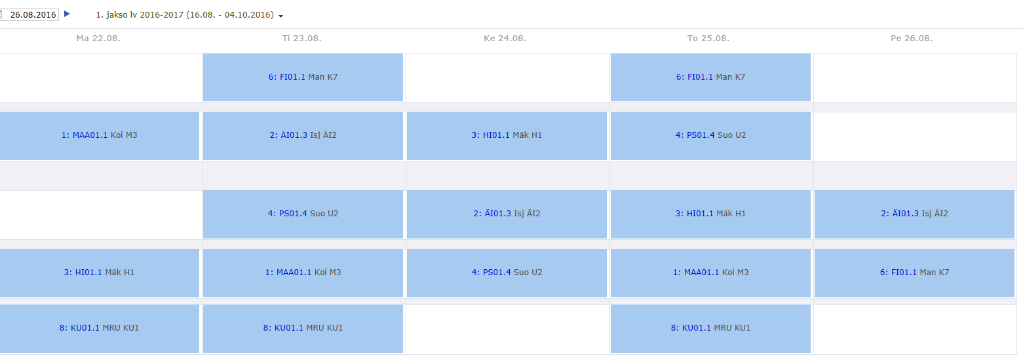
Erilaisia lukujärjestyksiä

Slide 13
Jaksot päättyvät päättöviikkoon: to 18.9. kt 4 pe 19.9. kt 2 ma 22.9. kt 3 ti 23.9. kt 6 ke 24.9. kt 1 to 25.9. kt 7 pe 26.9. kt 5

Slide 14
Uusintakokeet: fylenteri_2526_nettiversio_1406_2025.pdf

Slide 15
Arviointi ja poissaolot Wilmassa
arvioidut opintojaksot: numero / S
poissaolot
huoltajan tunnukset voimassa siihen asti, kun opiskelija täyttää 18 v.

Slide 16
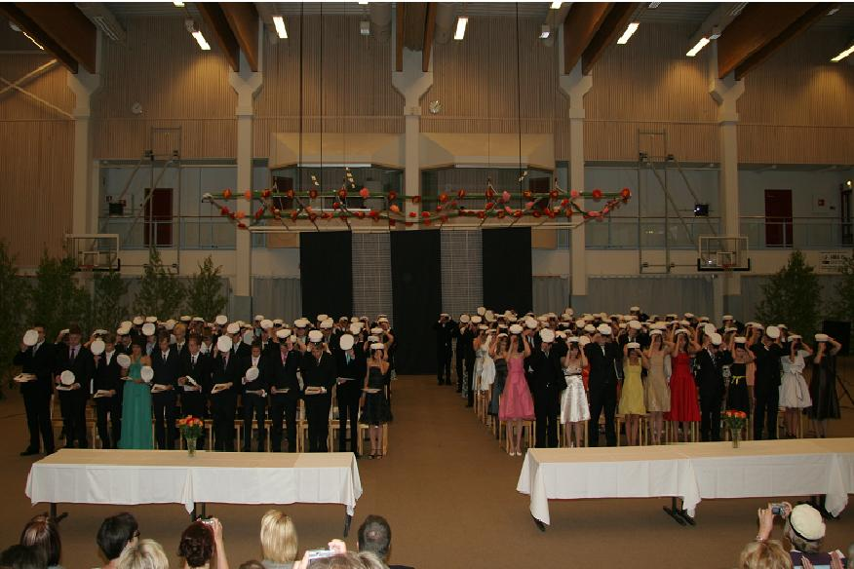
Opintojen suunnittelu ja tuki
2 - 4 v → YO
alustavat valinnat → opintotarjotin → valinnat keväällä → lukujärjestys
ryhmänohjaaja, aineenopettajat
opinto-ohjaajat, rehtorit
erityisopettaja, psykologi,
• kuraattori
• terveydenhoitaja, lääkäri
hyvinvointiryhmä, moni-
alainen asiantuntijaryhmä
(perustetaan tapauskohtai-
sesti opiskelijan luvalla)
huoltajat!

Slide 17
Sähköiset oppimateriaalit ja tietokone
Suurimmassa osassa opintojaksoja on käytössä sähköiset oppikirjat, joiden käytössä opettajat neuvovat
Monilla opintojaksoilla lisäksi peda.net-alustalla sivut, joilla opettaja jakaa lisämateriaalia oppimisen tueksi
Opiskelijat saavat lukion ajaksi käyttöönsä kannettavan tietokoneen, joka sisältää opinnoissa tarvittavat ohjelmat

Slide 18
Miten lukio-opiskelu eroaa peruskoulusta?
”lukemista on paljon enemmän, kun taas ns. virallisia läksyjä on vähemmän
”oppitunneilla tahti on nopeampi”
”oma vastuu isompi”
”lukiossa rennompaa”
”jumalattoman iso koealue”
”lepposempaa…ei katota kokoajan läksyjen perään…mutta kokeissa vaaditaan enemmän”
”opiskelutekniikkaa on joutunut muokkaamaan mm. säännöllisemmäksi”
”luokkakaverit vaihtuvat melkein joka tunti”
”tunneilla rauhallisempaa”

Slide 19
Oppitunti = 75 min.
”Hyvä, koska pystyy keskittyä paremmin ja yhtenä päivänä vähemmän aineita. Joskus kyllä pitkästyttää!”
”sopii varsinkin liikuntaan ja kuvikseen”
”mielestäni sujuvasti meneviä, mutta kuitenkin on sellaisia opettajia joiden opetus tuntuu tylsältä ja pitkästyttävältä, jolloin oppitunnin pituus tulee ilmi.”

